Slide 1
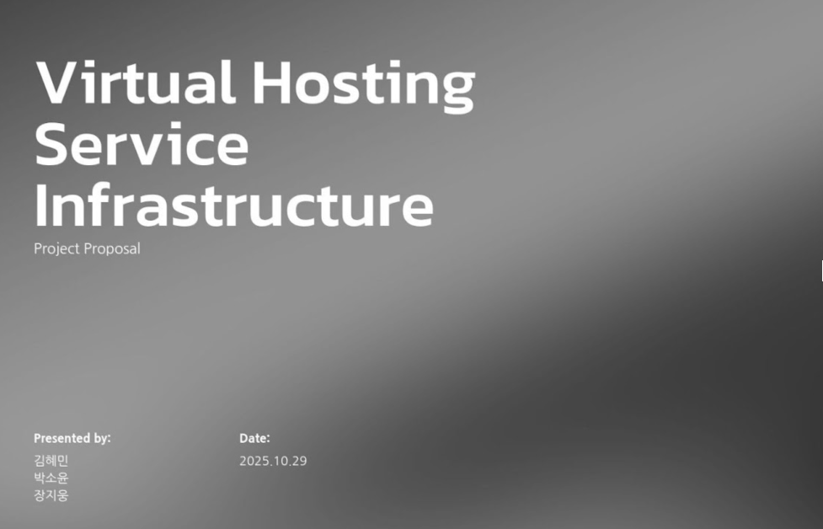

Slide 2

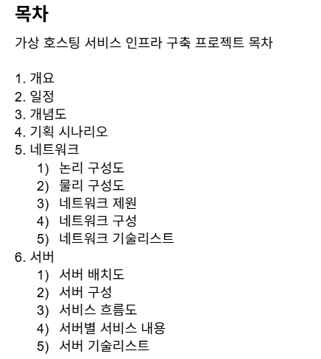
목차
Team resistance.

Slide 3
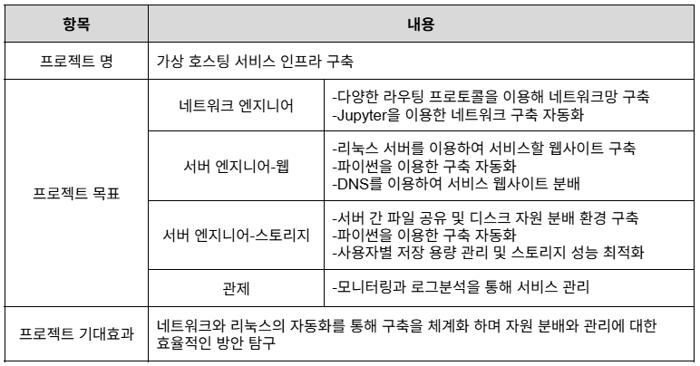
1. 개요
Team resistance.

Slide 4
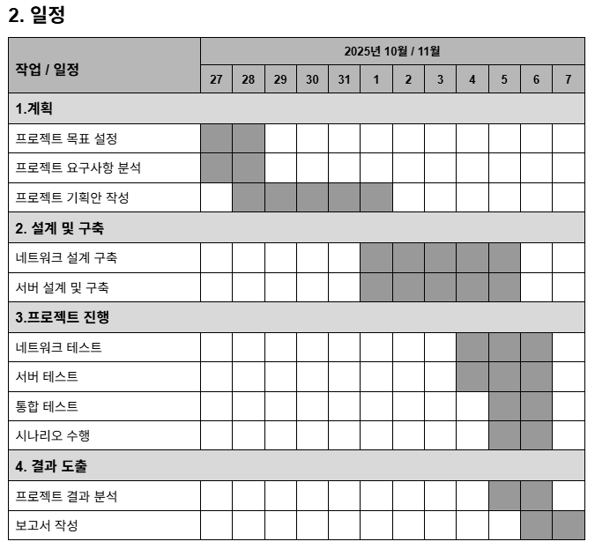
2. 일정
Team resistance.

Slide 5
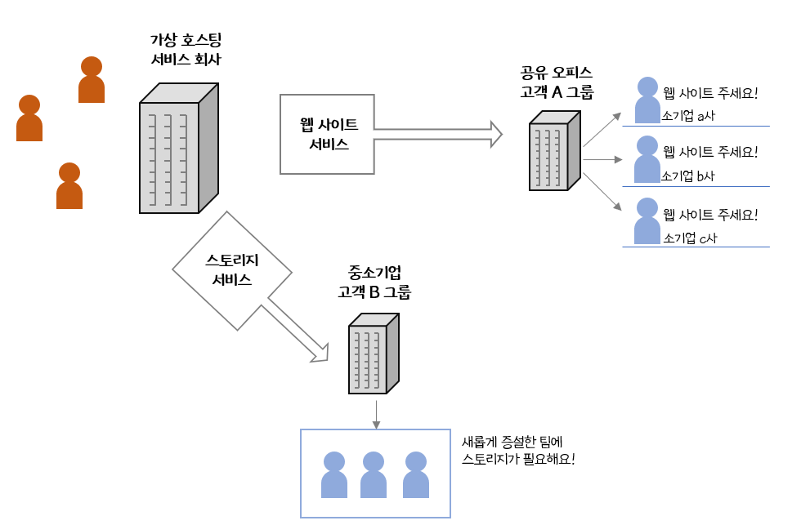
3. 개념도
Team resistance.

Slide 6
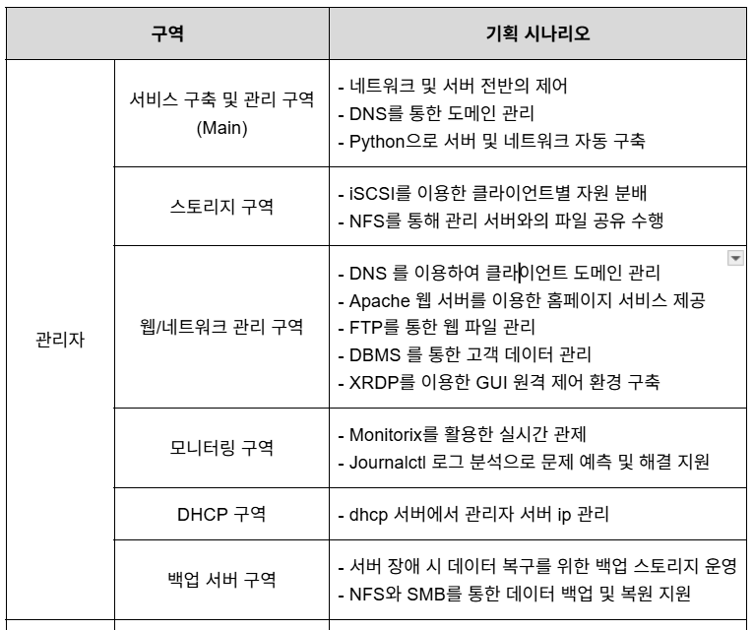
4. 기획 시나리오
Team resistance.

Slide 7
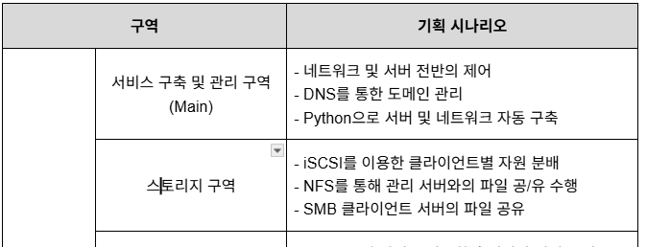
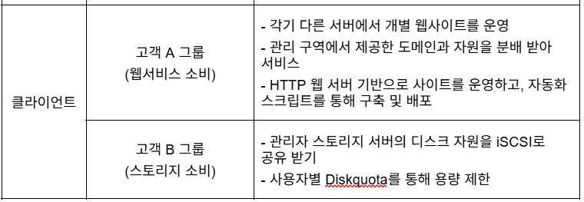
4. 기획 시나리오
Team resistance.

Slide 8
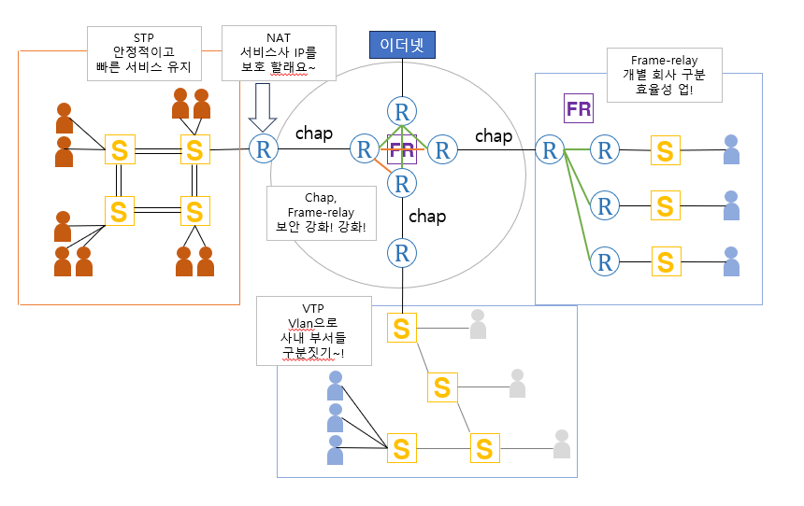
5. 네트워크 – 1)논리구성도
Team resistance.

Slide 9
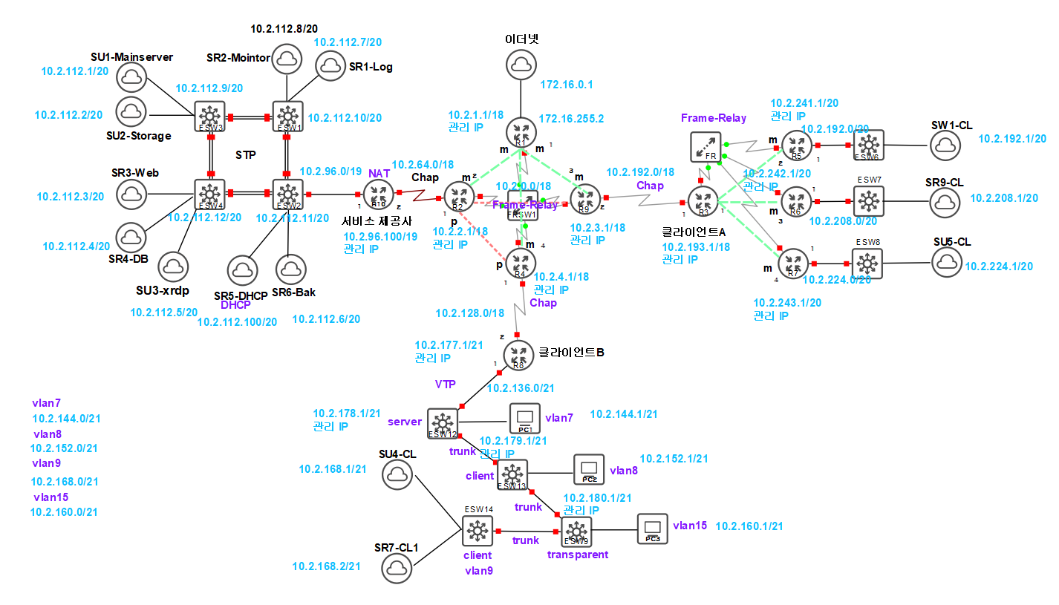
5. 네트워크 – 2)물리 구성도
Team resistance.

Slide 10
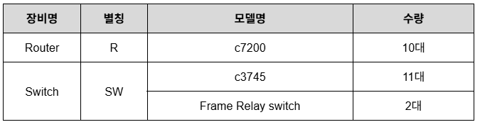
5. 네트워크 – 3)네트워크 제원
Team resistance.

Slide 11
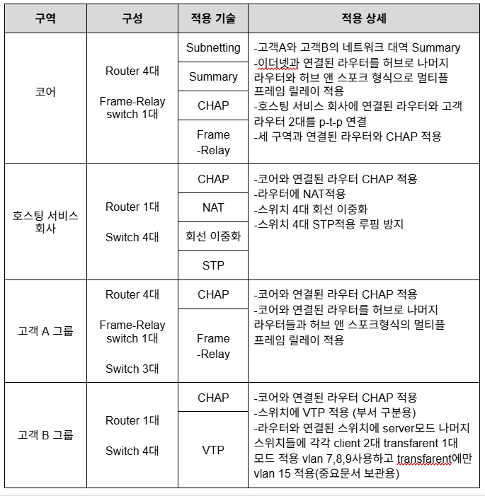
5. 네트워크 – 4)네트워크 구성
Team resistance.

Slide 12
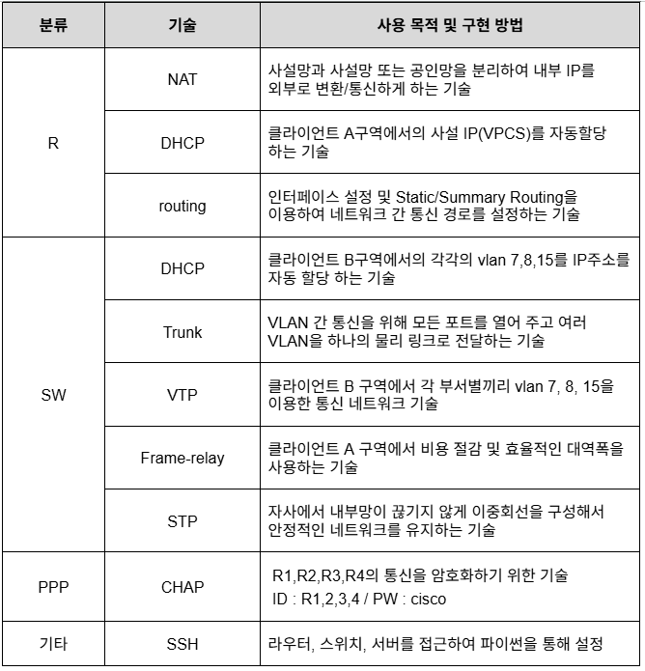
5. 네트워크 – 5)네트워크 기술리스트
Team resistance.

Slide 13
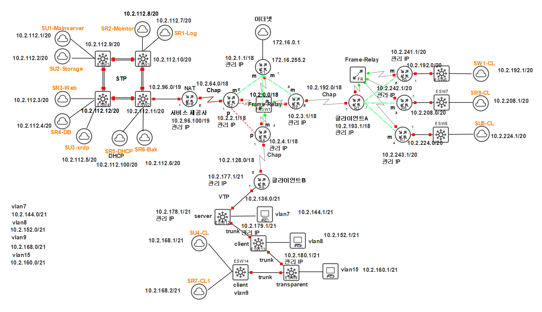
6. 서버 – 1)서버 배치도
Team resistance.

Slide 14
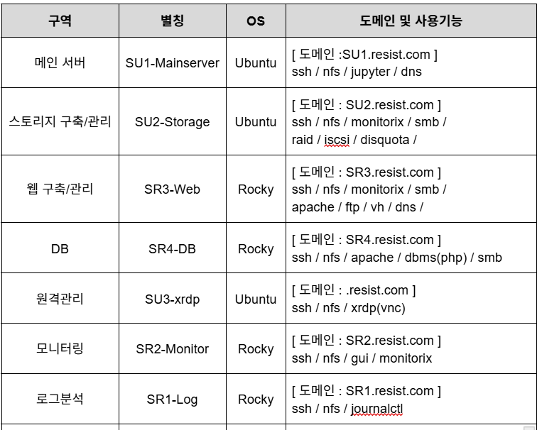
6. 서버 – 2)서버 구성
Team resistance.

Slide 15
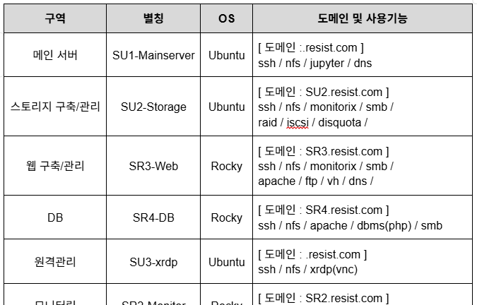
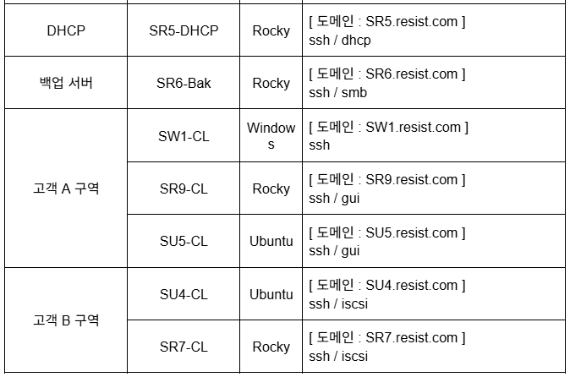
6. 서버 – 2)서버 구성
Team resistance.

Slide 16
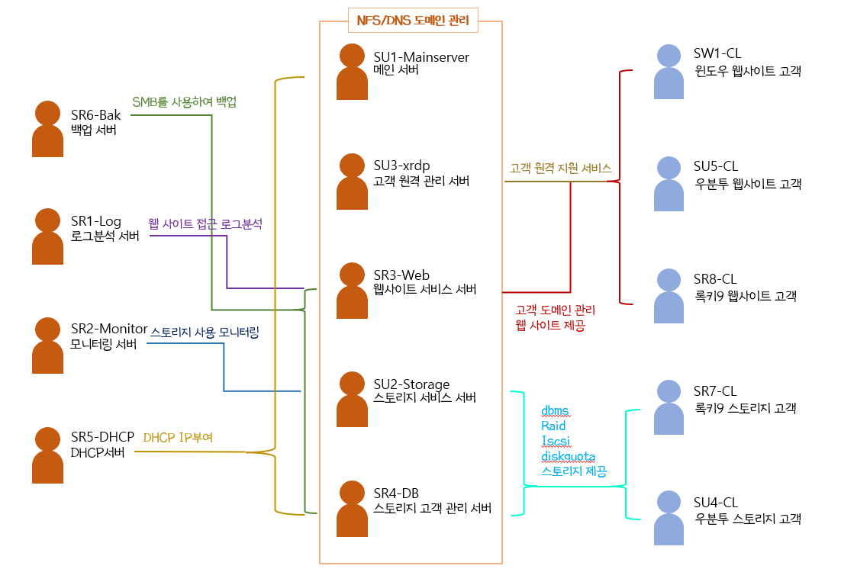
6. 서버 – 3)서비스 흐름도
Team resistance.

Slide 17
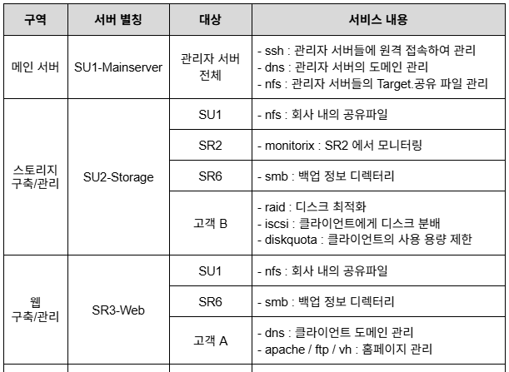
6. 서버 – 4)서버별 서비스 내용
Team resistance.

Slide 18
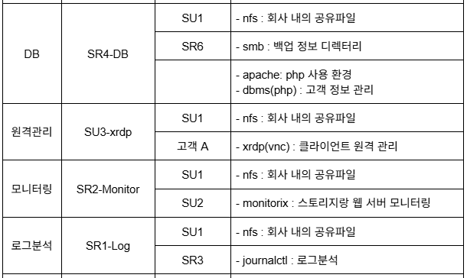
6. 서버 – 4)서버별 서비스 내용
Team resistance.

Slide 19
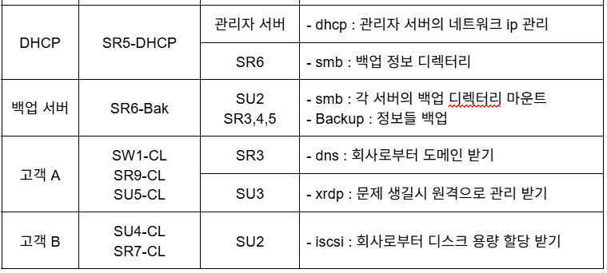
6. 서버 – 4)서버별 서비스 내용
Team resistance.

Slide 20
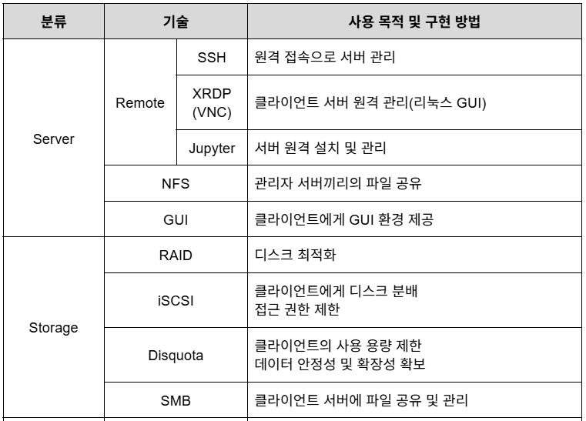
6. 서버 – 5)서버 기술리스트
Team resistance.

Slide 21
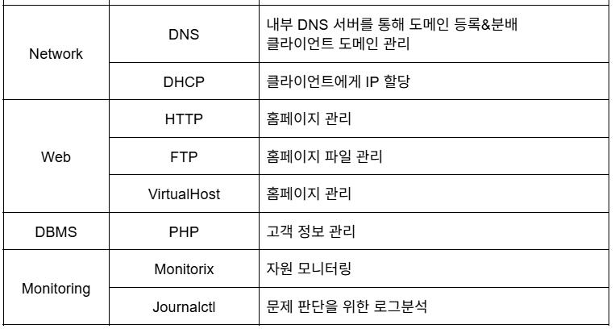
6. 서버 – 5)서버 기술리스트
Team resistance.

Slide 22
Team resistance.
감사합니다

